Slide 1
СП «Детский сад №10» ГБОУ СОШ №29 г. Сызрани
Журнал «Наш малыш»
(практический опыт работы)
Подготовила
Педагог-психолог: Харчук Т.Ю.

Slide 2
Для профилактической работы с детьми 3-4 лет я веду журнал
«Наш малыш». Это нестандартная, интересная и новая форма
сотрудничества с родителями.
Цель журнала:
1.Повышение уровня педагогического просвещения родителей.
2.Усиление единства общественного и семейного воспитания ребенка-дошкольника.
3.Повышение имиджа ДОУ.
Журнал - это форма работы с родителями, направленная на повышение их педагогической грамотности, на формирование сотрудничества родителей с педагогами.
Журнал «Наш малыш»» выходит в нашем детском саду «Звездочка на протяжение полугода. Родители могут ознакомится с этим журналом в электронном варианте с сайта нашего детского сада или ознакомится с бумажным вариантом журнала.
В журнале есть рубрика педагога-психолога и учителя логопеда. В рубрике педагога-психолога выделены основные проблемы с которыми сталкиваются родители в воспитании детей и пути решения этих проблем.

Slide 3
Каждый выпуск журнала освещает основные проблемы с которыми могут столкнутся родители в воспитании детей 3-4 лет.
Первый выпуск журнала вышел в январе 2020 года. В нем выделены такие темы:
«Кризис трех лет», «Ребенок от 3 до 4 лет. Какой он?», «Развитие ВПФ у детей 3-4 лет», «Игры и упражнения для развития высших психических функций у дошкольников 3-4 лет»;
Второй выпуск вышел в марте 2020 года. В нем выделены следующие вопросы: «Стеснительные и замкнутые дети», «Что делать если ребенок не убирает за собой игрушки», «Зачем читать детям сказки», «Развитие внимания у детей 3-4 лет».
Третий выпуск вышел через месяц в мае 2020 года. В нем выявлены следующие вопросы: «Влияние семьи на развитие ребенка», «Что делать если ребенок часто обманывает», «Развитие мелкой моторики у детей 3-4 лет».

Slide 4
В нашем детском саду «Звездочка» проводятся встречи с родителями. Последняя встреча была посвящена журналу «Наш малыш» где рассказывалось о пользе такого вида психопрофилактической работы.
Родители приходили на встречу вместе со своими детьми. В начале родители знакомились друг с другом и приветствовали. Далее передавали свечу чтобы настроится на теплое взаимоотношение друг с другом, рассказывали о своем настроении.
Далее мы проводили упражнение «Узнай эмоцию». Родители садились в круг и каждый по очереди показывал другим какую-либо эмоцию, а остальные пытались отгадать. Проводили упражнение «Передай эмоцию». Дальше мы разговаривали о том, что нет правильных или запрещенных чувств, все чувства принадлежат человеку, все важны для него.

Slide 5
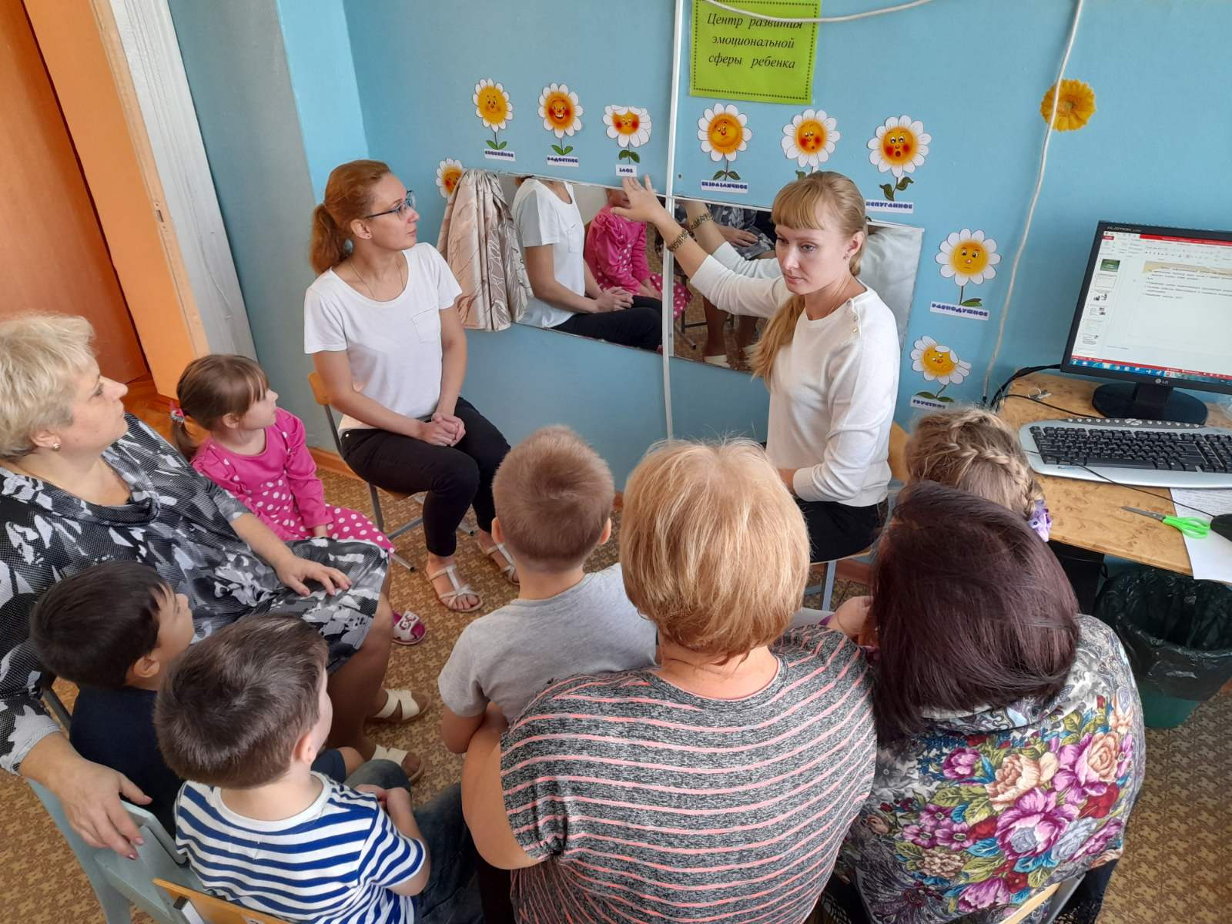
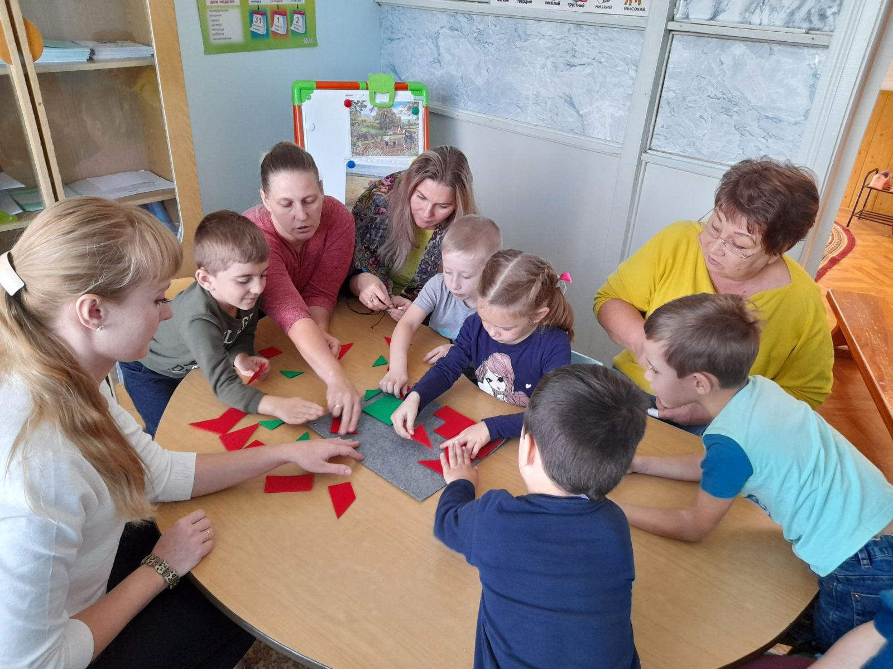

Slide 6
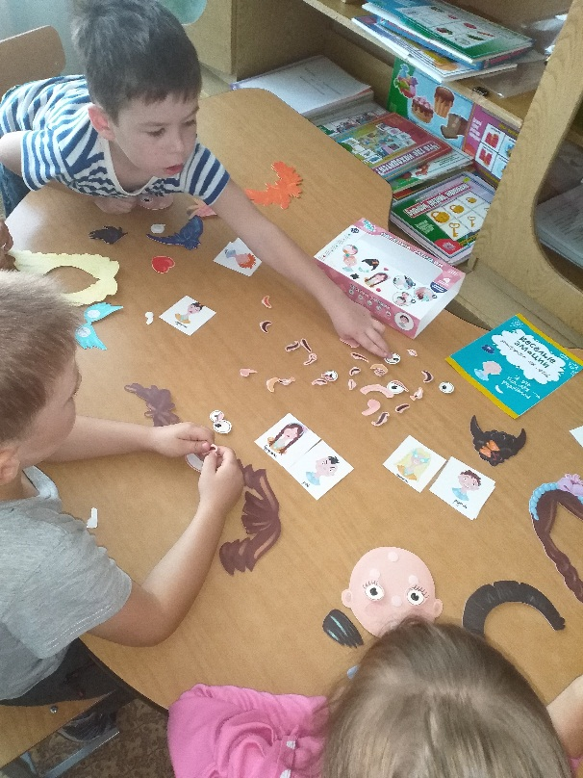
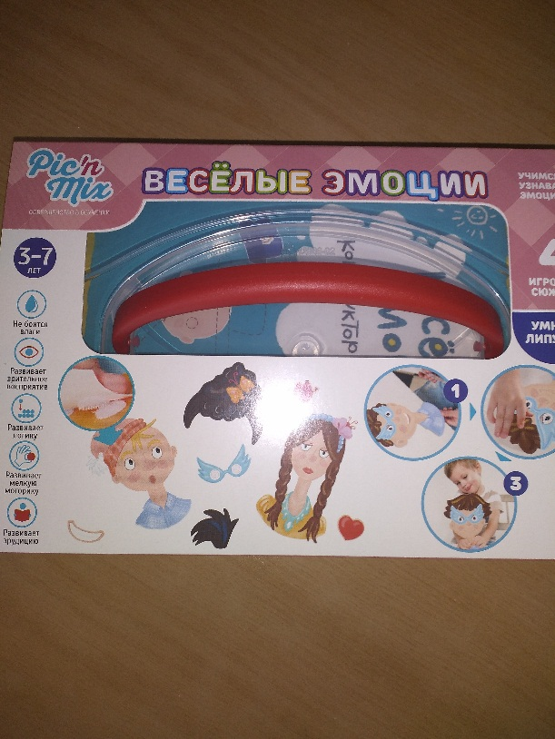
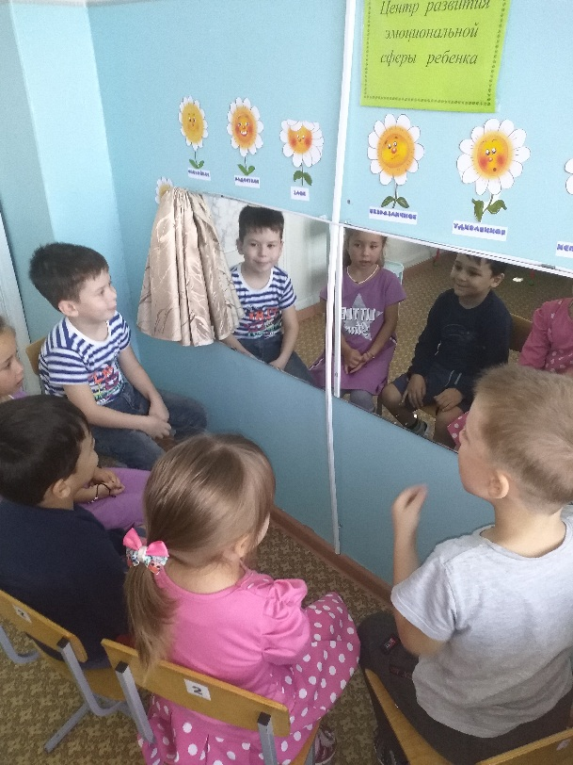
Проводилось занятие с детьми 3-4 лет по развитию эмоционально-волевой сферы.
Цель занятия: знакомство детей с основными эмоциями;
Задачи: познакомить детей с базовыми эмоциями; обучить детей распознаванию и произвольному проявлению чувств; обучить детей умению принимать во внимание чувства другого человека. Применялись различные дидактические игры: «Веселые эмоции», «Эмоции в стихах», «Найди такую же эмоцию».

Slide 7
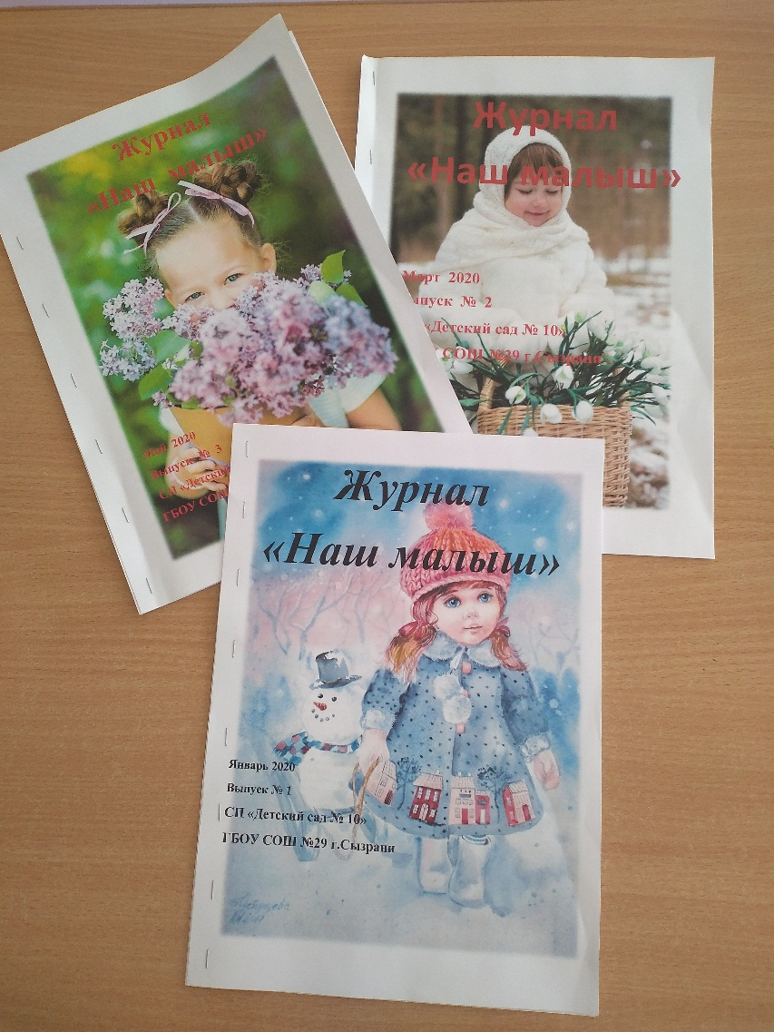
Знакомство родителей с журналом «Наш малыш»

Slide 8
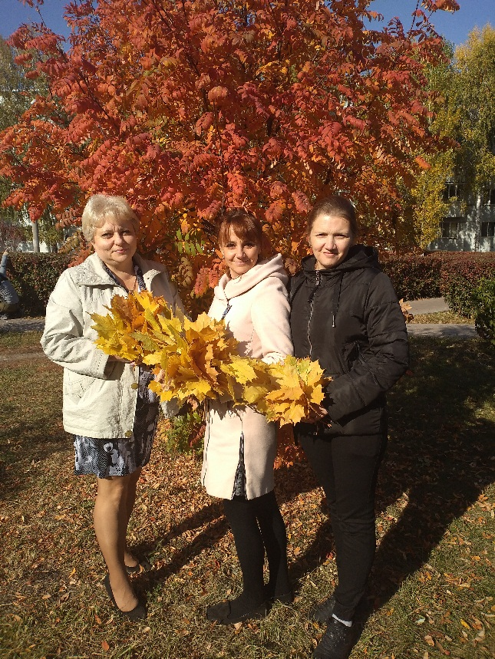
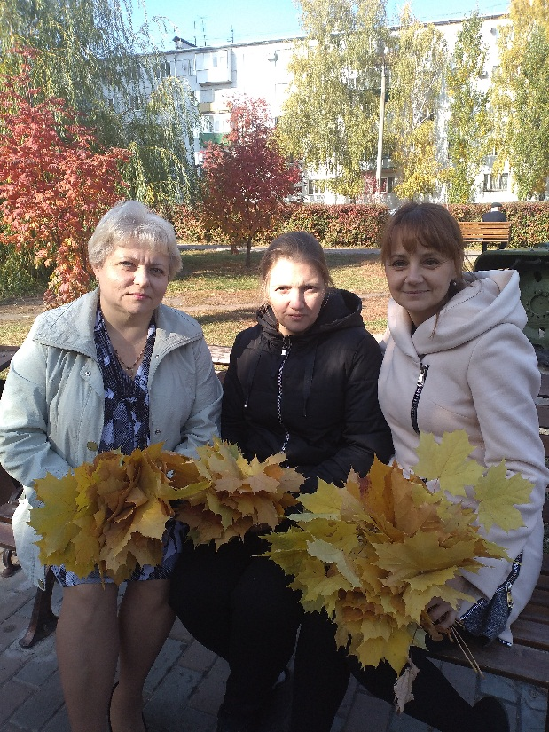
Встречи с родителями на природе (релаксация)

Slide 9
Спасибо за внимание!

